Slide 1
Насвай:
что он нам несет?
Автор: Учитель английского языка
МБОУ «Казакларская СОШ»
Халикова Резеда Радиковна
2012 год

Slide 2
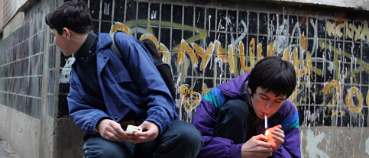
В последние годы то и дело из разных городов бывшего Советского Союза встречаются сообщения о том, что подростки потребляют какой-то ранее неизвестный наркотик – насвай. Самые большие приверженцы «легального, легкого и дешевого наркотика», в каких числится у молодежи насвай, – 13-15-летние школьники. Там, где распространяется потребление насвая, школьные коридоры все больше окрашиваются в зеленый, «насвайный», цвет и приобретают запах курятника. На полу появляются зеленые лепешки, которые несведущему человеку кажутся оставленными каким-то неизвестным животным. Регулярные уборки и хлорка не успевают справляться с новой молодежной модой. Ситуация характеризуется тем, что ни сами дети, ни их родители и педагоги в большинстве случаев не знают, что же это такое, чем грозит подобное увлечение, и нужно ли предпринимать какие-либо шаги.

Slide 3
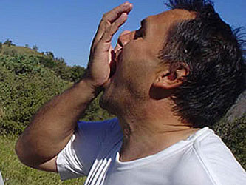
Употребление Надо сказать, что употребление насвая весьма хлопотное занятие. Насвай не курят (хотя иногда продолжают использовать это слово), а «кидают»
Насвай иногда называют жевательным табаком, но его не жуют. Насвай закладывают под нижнюю, или верхнюю губу и держат там в ожидании эффекта. При закладывании его в рот стараются не допустить попадания порошка на губы, которые в таком случае покрываются волдырями и язвами. Потребители подчеркивают недопустимость проглатывания обильно выделяющейся слюны. Проглоченные слюна или крупинки зелья могут вызвать тошноту, рвоту и понос. Именно рвота описывается как основной компонент воздействия насвая, особенно у начинающих потребителей.
Сообщается о четырех местах применения насвая – под нижней или верхней губой, под языком и в носовой полости.

Slide 4
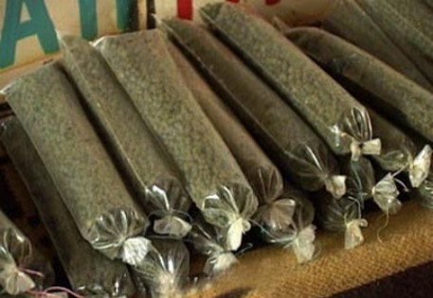
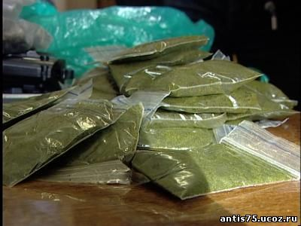
Краткосрочное воздействие Потребители описывают следующие краткосрочные последствия потребления насвая: сильное местное жжение слизистой ротовой полости, тяжесть в голове, а позднее и во всех частях тела, апатия, резкое слюноотделение, головокружение, расслабленность мышц. Признаки потребления проявляются через 3-15 минут.

Slide 5
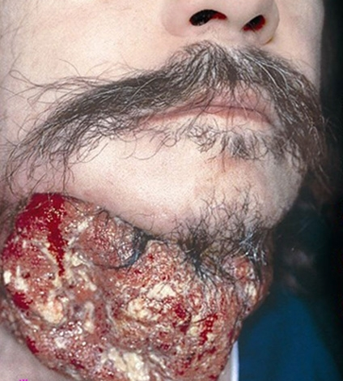
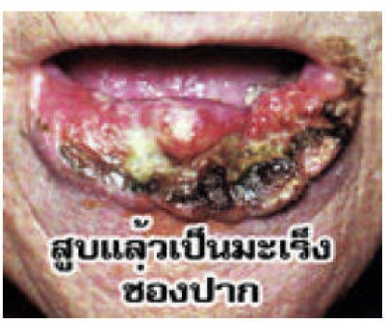
Долгосрочные последствия потребления насвая По данным узбекских онкологов, 80% случаев рака языка, губы и других органов полости рта, а также гортани были связаны с потреблением насвая. «Насвай – это стопроцентная вероятность заболеть раком». Поскольку насвай содержит экскременты животных, то, потребляя его, чрезвычайно легко заразиться разнообразными кишечными инфекциями и паразитарными заболеваниями, включая вирусный гепатит.

Slide 6
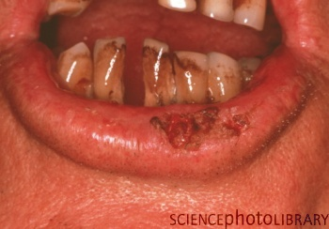
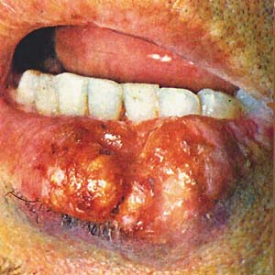
Потребители сообщают о разрушении зубов

Slide 7
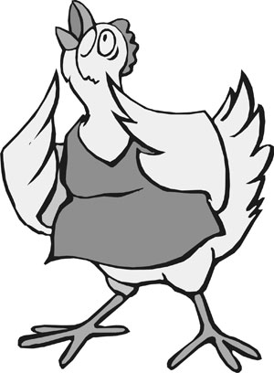
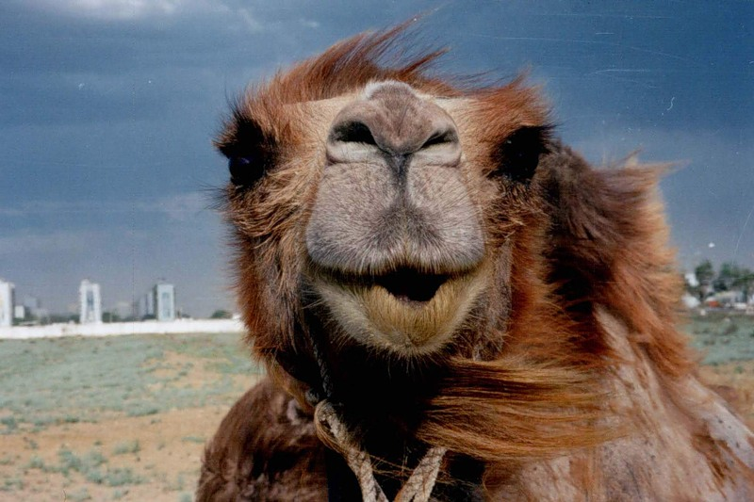

Slide 8
Садоводы знают, что будет с растением, если его полить неразбавленным раствором куриного помета: оно «сгорит». Врачи подтверждают: то же самое происходит в организме человека: страдают в первую очередь слизистая рта и желудочно-кишечный тракт. Длительный прием насвая может привести к язве желудка. Поскольку основным действующим веществом насвая является табак, развивается та же никотиновая зависимость. Специалисты из Кыргызстана, где потребление насвая распространено давно, высказывают мнение, что эта форма табака более вредна, чем курение сигарет, т.к. человек получает большую дозу никотина, особенно в связи с воздействием извести на слизистую оболочку pотовой полости. Насвай вызывает сильную наркотическую зависимость. Казахстанские наркологи считают, что в некоторые порции насвая могут добавляться иные наркотические вещества, помимо табака. Таким образом, у потребителей насвая может развиться не только никотиновая зависимость, но также и зависимость от других химических веществ. Насвай можно отнести к числу психотропных веществ. Его употребление подростками отражается на их психическом развитии – снижается восприятие и ухудшается память, дети становятся неуравновешенными. Потребители сообщают о проблемах с памятью, постоянном состоянии растерянности. Следствиями употребления становятся изменение личности подростка, нарушение его психики. У детей употребление насвая очень быстро переходит в привычку, становится нормой. Вскоре подростку хочется уже более сильных ощущений. А если подросток покупает для себя насвай с такой же легкостью, как жевательную резинку, то нет никакой гарантии, что в ближайшем будущем он не попробует сильные наркотики.

Slide 9
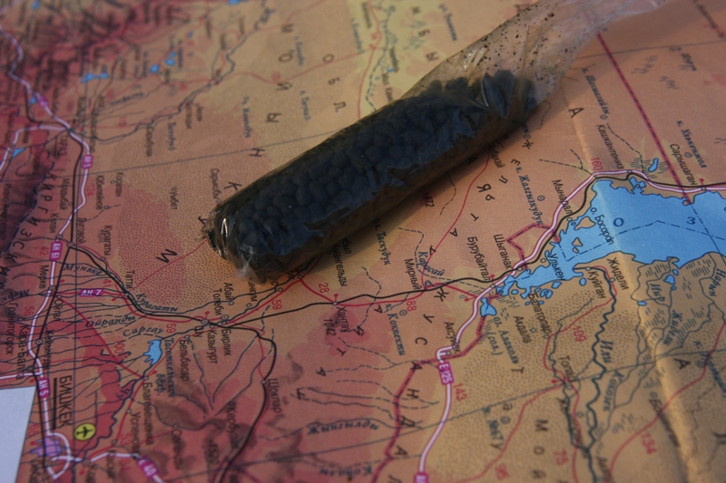
По информации «Финансовых Известий», насвай официально ввозится в Россию единственным импортером – ИЧП, образованным предпринимателем из Казахстана. Об объемах неофициального ввоза, понятно, никому неизвестно. Распространяется этот продукт на рынках. Корреспондент «Финансовых Известий» приобрел насвай на одном из них по цене 10 руб. за пакетик с 25 граммами смеси, что означает, что розничная цена в сто раз больше той, которая заявлена на таможне. По сообщениям прессы, насвай уже является серьезной проблемой для наркологов некоторых российских регионов. Ярославские наркополицейские и врачи-наркологи бьют тревогу: школьники пристрастились к новому дурману насваю.
Считается, что насвай является частью традиционной культуры среднеазиатских стран. Однако, по сообщениям специалистов из Казахстана и Кыргызстана, за последние годы он стал более популярным в Странах Средней Азии, особенно среди учеников седьмых-восьмых классов. На рынках среднеазиатских стран насвай продается наравне с табачными изделиями и семечками. В Казахстане за 10 тенге (1 доллар США = 130 тенге), то есть меньше, чем за 10 американских центов можно купить пакетик, которого хватает примерно на 30 приемов. В Кыргызстане цена пакетика составляет 2 сом (1 доллар = 41 сом), то есть тоже около 5 центов. Когда насвай довозят, например, до России, то, по данным некоторых источников, тот же пакетик стоит уже 10 или 100 рублей, то есть от 0,3 до 3 долларов США. В этом увеличении цены, собственно, и состоит основной интерес организации сети доставки.
География
насвая

Slide 10
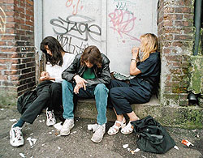
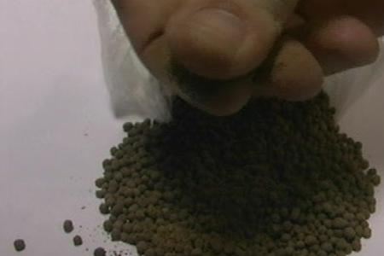
Среди школьников Башкирии, к примеру, распространено мнение, что насвай помогает бороться с табакокурением и очищает зубы лучше любой зубной пасты. На рынках приволжских городов насвай уже запросто продается наравне с табачными изделиями и семечками. За 100 рублей можно купить пакетик, которого хватает примерно на 20 приемов и основными потребителями насвая являются подростки 12-15 лет. Эстонские СМИ также сообщают, что ребятам на дискотеках стали предлагать насвай. На одном из форумов сообщается даже об американском насвае с фруктовыми добавками, который продается по цене 1 доллар за пакетик. Если пару лет назад в русскоязычном Интернете можно было найти не более пяти упоминаний насвая, то теперь страничек, полностью посвященных ему, десятки. Он фигурирует во множестве рассказов, касающихся среднеазиатских стран. Но более характерной чертой времени являются форумы, на которых посетители, явно плохо учившиеся в школе, рассказываются о своем опыте потребления насвая. Молодые люди через Интернет делятся рецептами его изготовления и впечатлениями от применения.

Slide 11
Какие мифы могут распространять потребители насвая? Любой наркотик, будь то куриный помет или верблюжий кизяк, всегда потребляют ради «неповторимого жизненного опыта». Именно эту идею опытные потребители внушают новичкам, обычно недоговаривая о своем опыте рвоты или поноса. Рекламой «чудесных свойств наркотиков», к сожалению, нередко занимаются СМИ, так, например, Институт репортажей о мире и войне сообщает о боевиках: «Будучи мусульманами, они не курят и не употребляют спиртные напитки, но у каждого из них с собой легкий наркотик «насвай» (конопля плюс куриный помет), и сильный наркотик «чарс» (разновидность гашиша). По словам сотрудницы наркологического диспансера г. Алматы Татьяны Машкевич: «Насвай обладает способностью сосредотачивать на одной определенной цели, тогда как чарс уничтожает чувство страха». Как и любым другим наркотикам, насваю приписываются любые желаемые для потребителя качества, часто противоположные. В основном причиной закладывания насвая подростки называют то, что после него не хочется курить. Некоторые представляют его как средство прекращения курения, другие – как заместитель табака, когда не хочется выдавать себя запахом или дымом. Нередко насвай упоминается как табак для спортсменов, которые не хотят пачкать легкие смолой. Однако насвай является не заменителем, а тем самым табаком, который наносит вред организму. Если цель состоит именно в том, чтобы найти средство прекращения курения или заменитель табака, и при этом принимать его именно через рот, то для этого существуют легальные и лицензированные препараты с известным эффектом – жевательная резинка, содержащая никотин, которая продается в аптеках без рецепта врача. «Приход быстрый, можно расслабиться в перерыве между парами или на перемене в школе», – очевидно, именно это внушается подросткам, которым насвай предлагают прямо в школе. Ссылаясь на ташкентских стоматологов, потребители утверждают, что насвай позволяет уберечь зубы от кариеса. С другой стороны, честные потребители пишут о том, что с зубами можно попрощаться. Наркологи сообщают, что некоторым из их пациентов родственники приносили насвай, говорили, что он помогает бороться с наркозависимостью.

Slide 12
Как отказаться от употребления? Употребляя насвай, человек чаще всего не задумывается о том, что отказаться от него он уже не может. Тогда в ход идут разные отговорки, что насвай помогает избавиться от табачной зависимости или расслабиться. Насвай не помогает избавиться от табака, потому как в своём составе сам содержит тот же табак, развивается никотиновая зависимость, поэтому от насвая трудно отказаться. Он не помогает расслабиться, ощущение этого обманчиво, наоборот, повышается раздражительность, человек начинается нервничать. Когда нет возможности употребить насвай, появляются симптомы своеобразной ломки. Человеку под силу отказаться от этого зла, решающую роль играет прежде всего настрой человека. Методы отказа от насвая схожи с методами отказа от курения. Что делает прежде всего курильщик, чтобы не курить? – Избавляется от сигарет. Поэтому и вам нужно избавиться от пакетиков с этим зельем. Даже первые часы неупотребления будут сопровождаться некой ломкой, все ваши мысли будут направлены именно на это. Постарайтесь первое время быть чем-то занятым, неважно, на работе или дома. Возможны раздражительность, бессонница, повышение давления. Такое состояние называется «синдромом никотиновой отмены», когда в организм прекращает поступать никотин. Продлиться такое состояние около двух недель, возможно даже около месяца. Зависимость начнёт ослабевать и вам станет гораздо легче. Самое главное никогда не позволяйте себе вернуться к старому, иначе все усилия будут напрасны. Ещё пройдёт немного времени, когда зависимость исчезнет совсем.

Slide 13
Скажи наркотикам-
НЕТ!

